Slide 1


«Цивільний захист» (ЦЗ).

Slide 2
Лекція № 4 на тему: “ОРГАНІЗАЦІЯ І ПРОВЕДЕННЯ РЯТУВАЛЬНИХ ТА ІНШИХ РОБІТ НА ОБ’ЄКТАХ БУДІВЕЛЬНОЇ ІНДУСТРІЇ У НАДЗВИЧАЙНИХ
СИТУАЦІЯХ”
Навчальні питання
Мета, зміст та умови виконання рятувальних та інших невідкладних
робіт.
Послідовність і способи виконання рятувальних та інших невідкладних робіт.
Рятувальні роботи в осередку хімічного ураження.
Ліквідація осередку інфекційних захворювань. Протиепідемічний
захист населення.
Знезараження території, споруд і техніки. Санітарна обробка людей.
Гасіння лісових пожеж.
Особливості рятувальних та інших невідкладних робіт в осередках
комбінованого ураження і зонах зараження.
Умови успішного виконання рятувальних та інших невідкладних робіт.
Заходи безпеки під час рятувальних та інших невідкладних робіт.

Slide 3
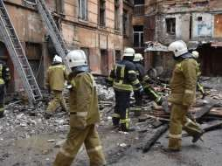
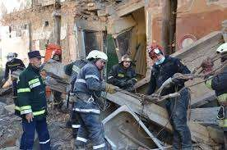
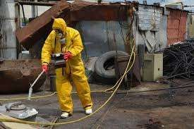
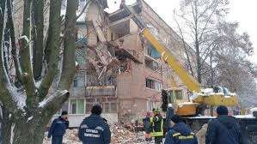
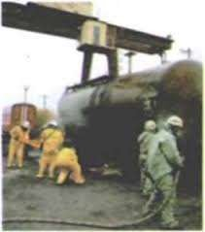
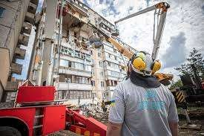
1.Мета, зміст та умови виконання рятувальних та інших невідкладних робіт
Рятувальні та інші невідкладні роботи (РНР) виконують з метою рятування людей і надання допомоги потерпілим, ліквідації і локалізації аварій, створення умов для подальшого відновлення виробничої діяльності об’єкта.

Slide 4
Режими підвищеної готовності та надзвичайної
ситуації.
У разі загрози виникнення надзвичайної ситуації залежно від прогнозованих наслідків та можливого рівня надзвичайної ситуації за рішенням Кабінету Міністрів України, Ради міністрів Автономної Республіки Крим, місцевих державних адміністрацій, органів місцевого самоврядування в Україні або у межах конкретної її території тимчасово вводиться режим підвищеної готовності. У разі виникнення НС з тяжкими наслідками за рішенням Кабінету Міністрів України, місцевих державних адміністрацій, органів місцевого самоврядування
в Україні або у межах конкретної її території тимчасово вводиться режим надзвичайної ситуації.

Slide 5
Умови і порядок запровадження режимів підвищеної готовності та надзвичайної ситуації, завдання та порядок взаємодії суб’єктів забезпечення цивільного захисту і запобігання та ліквідації наслідків надзвичайних ситуацій у зазначених режимах визначаються Положенням про єдину державну систему цивільного захисту.
Єдина державна система цивільного захисту.
Єдина державна система цивільного захисту - сукупність органів управління, сил і засобів центральних та місцевих органів виконавчої влади, Ради міністрів Автономної Республіки Крим, виконавчих органів рад, підприємств, установ та організацій, які забезпечують реалізацію державної політики у сфері цивільного захисту.

Slide 6
Основними завданнями єдиної державної системи цивільного захисту є:
забезпечення готовності міністерств та інших центральних та місцевих органів виконавчої влади, органів місцевого самоврядування, підпорядкованих їм сил і засобів до дій, спрямованих на запобігання і реагування на надзвичайні ситуації;
забезпечення реалізації заходів щодо запобігання виникненню
надзвичайних ситуацій;
навчання населення щодо поведінки та дій у разі виникнення надзвичайної ситуації;
виконання державних цільових програм, спрямованих на запобігання надзвичайним ситуаціям, забезпечення сталого функціонування підприємств, установ та організацій, зменшення можливих матеріальних втрат;
опрацювання інформації про надзвичайні ситуації, видання інформаційних матеріалів з питань захисту населення і територій від наслідків надзвичайних ситуацій;
прогнозування і оцінка соціально-економічних наслідків надзвичайних ситуацій, визначення на основі прогнозу потреби в силах, засобах, матеріальних та фінансових ресурсах;

Slide 7
створення, раціональне збереження і використання резерву матеріальних та фінансових ресурсів, необхідних для запобігання і реагування на надзвичайні ситуації;
оповіщення населення про загрозу та виникнення
надзвичайних ситуацій, своєчасне та достовірне інформування про
фактичну обстановку і вжиті заходи;
захист населення у разі виникнення надзвичайних ситуацій;
проведення рятувальних та інших невідкладних робіт щодо
ліквідації наслідків надзвичайних ситуацій, організація життєзабезпечення постраждалого населення;
пом’якшення можливих наслідків надзвичайних ситуацій у
разі їх виникнення;
здійснення заходів щодо соціального захисту постраждалого
населення;
реалізація визначених законом прав у сфері захисту
населення від наслідків надзвичайних ситуацій, в тому числі осіб (чи їх сімей), що брали безпосередню участь у ліквідації цих ситуацій;
інші завдання, визначені законом.

Slide 8
Функціонування єдиної державної системи цивільного захисту.
Режими функціонування єдиної державної системи цивільного захисту
Єдина державна система залежно від масштабів і особливостей
надзвичайної ситуації, що прогнозується
режимах:
повсякденного функціонування;
підвищеної готовності;
надзвичайної ситуації;
надзвичайного стану.
або виникла, функціонує у
Режим повсякденного функціонування
Режим повсякденного функціонування єдиної державної системи цивільного захисту встановлюється за умов нормальної виробничо- промислової, радіаційної, хімічної, сейсмічної, гідрогеологічної, гідрометеорологічної, техногенної та пожежної обстановки та за відсутності епідемій, епізоотій, епіфітотій.

Slide 9
Режим підвищеної готовності
У разі загрози виникнення надзвичайної ситуації за
рішенням відповідно Кабінету Міністрів України, Ради міністрів Автономної Республіки Крим, обласних, Київської чи Севастопольської міських державних адміністрацій для єдиної
державної системи цивільного захисту у повному обсязі або частково для окремих її територіальних підсистем
тимчасово
встановлюється режим підвищеної готовності.
Режим надзвичайної ситуації
У разі виникнення надзвичайної ситуації за рішенням відповідно Кабінету Міністрів України, Ради міністрів Автономної Республіки Крим, обласних, Київської чи Севастопольської міських державних адміністрацій для єдиної державної системи цивільного захисту у повному обсязі або частково для окремих її територіальних підсистем тимчасово встановлюється режим надзвичайної ситуації.

Slide 10
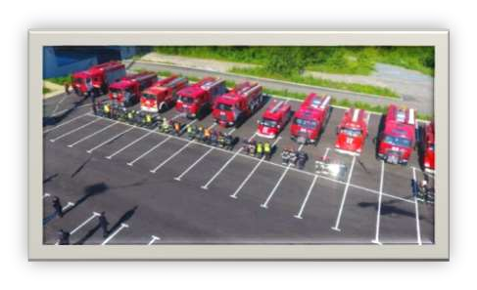
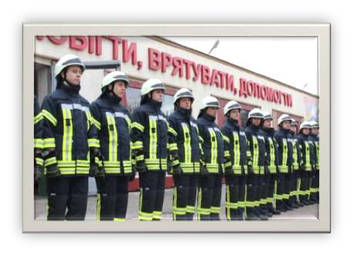
Режим надзвичайного стану
Режим надзвичайного стану для єдиної державної системи цивільного захисту у повному обсязі або частково для окремих її територіальних підсистем тимчасово встановлюється у межах території, на якій введено правовий режим надзвичайного стану відповідно до Закону України "Про правовий режим надзвичайного стану".

Slide 11

Керівник робіт з ліквідації наслідків надзвичайної ситуації
Керівник робіт з ліквідації наслідків надзвичайної ситуації призначається для безпосереднього управління аварійно-рятувальними та іншими невідкладними роботами під час виникнення будь-якої надзвичайної ситуації.
Залежно від рівнянадзвичайної ситуації керівник робіт
з ліквідації наслідків надзвичайної ситуації призначається:
Кабінетом Міністрів України у разі виникнення
надзвичайної ситуації державного рівня;
Радою міністрів Автономної Республіки Крим, обласною, Київською та Севастопольською міськими державними адміністраціями у разі виникнення надзвичайної ситуації регіонального рівня;

Slide 12
районною державною адміністрацією у разі
виникнення надзвичайної ситуації місцевого рівня;
виконавчим органом міської ради у разі виникнення
надзвичайної ситуації місцевого рівня;
сільською, селищною радою у разі виникнення
надзвичайної ситуації об’єктового рівня;
керівником суб’єкта господарювання у разі виникнення надзвичайної ситуації відповідного об’єктового рівня.
До прибуття керівника робіт з ліквідації наслідків надзвичайної ситуації його обов’язки виконує керівник підрозділу (служби, формування) сил цивільного захисту або оперативної групи (представник центру управління в надзвичайних ситуаціях), який прибув до зони надзвичайної ситуації першим.

Slide 13
Залежно від обставин, що склалися у зоні надзвичайної ситуації, керівник робіт з ліквідації наслідків надзвичайної ситуації самостійно ухвалює рішення щодо:
-здійснення заходів з евакуації;
-зупинення діяльності суб’єктів господарювання, розташованих у зоні надзвичайної ситуації, та обмеження доступу населення до такої зони;
-залучення в установленому порядку до проведення аварійно- рятувальних та інших невідкладних робіт необхідних транспортних засобів, іншого майна суб’єктів господарювання, розташованих у зоні надзвичайної ситуації, аварійно-рятувальних служб, а також громадян за їх згодою;
-зупинення аварійно-рятувальних та інших невідкладних робіт, якщо виникла підвищена загроза життю або здоров’ю рятувальників та інших осіб, які беруть участь у ліквідації наслідків надзвичайних ситуацій;
-інші рішення, необхідні для ліквідаціїнаслідків надзвичайної ситуації та гарантуваннябезпеки постраждалих.

Slide 14
Рішення
надзвичайної
керівника робіт з ліквідації наслідків
ситуації оформляється розпорядженням.
Підготовка розпоряджень керівника робіт з ліквідації наслідків надзвичайної ситуації, їх реєстрація в установленому порядку після підписання та доведення до виконавців здійснюється штабом з ліквідації наслідків надзвичайної ситуації.
Розпорядження керівника робіт з ліквідації наслідків надзвичайної ситуації є обов’язковими для виконання всіма суб’єктами, які беруть участь у ліквідації наслідків надзвичайної ситуації, а також громадянами і суб’єктами господарювання, розташованими у зоні надзвичайної ситуації.
Керівник робіт з ліквідації наслідків надзвичайної ситуації несе персональну відповідальність за управління аварійно-рятувальними та іншими невідкладними роботами з ліквідації наслідків надзвичайної ситуації

Slide 15
Штаб з ліквідації наслідків надзвичайної ситуації
Для безпосередньої організації і координації аварійно- рятувальних та інших невідкладних робіт з ліквідації наслідків надзвичайної ситуації утворюють штаб з ліквідації наслідків надзвичайної ситуації, який є робочим органом керівника робіт з ліквідації наслідків надзвичайної ситуації.
Рішення про утворення та ліквідацію штабу з ліквідації наслідків надзвичайної ситуації, його склад ухвалює керівник робіт з ліквідації наслідків надзвичайної ситуації.
Керівництво роботою штабу
з ліквідації
його
наслідків
надзвичайної ситуації здійснює призначається керівником робіт
начальник,
який
з ліквідації наслідків
надзвичайної ситуації.

Slide 16
До складу штабу з
ліквідації входять
наслідків працівники керівники
надзвичайної
центрального органу
ситуації
виконавчої
влади,
що беруть участь у
аварійно-рятувальних
служб,
ліквідації наслідків
надзвичайної ситуації,
представники або експерти відповідних центральних органів виконавчої влади, місцевих державних
адміністрацій,
органів місцевого установ та організацій (за
самоврядування,
погодженням з їх
керівниками).
Штаб з ліквідації наслідків надзвичайної ситуації розгортається і працює, як правило, у районі виникнення надзвичайної ситуації.

Slide 17
Залучення сил цивільного захисту
до ліквідації наслідків надзвичайних ситуацій
Залучення сил цивільного
захисту до
ліквідації наслідків
надзвичайних
ситуацій
здійснюється згідно з
планами реагування
на
надзвичайні управління виникнення
ситуації, планами взаємодії
органів
та сил цивільного
захисту у разі
надзвичайних ситуацій, а також
планами локалізації і ліквідації наслідків аварії.
Рішення про залучення сил цивільного
органи управління, яким
захисту приймають
підпорядковані такі сили, на території яких виникла надзвичайна ситуація.

Slide 18
2. Послідовність і способи виконання рятувальних та інших невідкладних робіт
Рятувальні роботи включають такі дії:
розвідування маршрутів висування формувань в район осередка ураження (ОУ);
локалізацію і гасіння пожеж;
розшукування і рятування людей з-під завалів,
зруйнованих будівель та захисних споруд;
подавання повітря в завалені захисні споруди;
розкриття завалених захисних споруд і рятування людей, які в них перебувають;
надання першої медичної допомоги потерпілим й евакуація їх в медичні установи;
виведення населення із небезпечних районів в безпечні місця;
санітарну обробку людей і знезаражування їх одягу, техніки, будівель, території, провізії та ін.

Slide 19
Невідкладні роботи виконуються
з метою рятування людей і включають такі заходи:
створення проїздів (проходів) у завалах і на зараженій території;
локалізацію і ліквідацію аварій на комунально-енергетичних і технологічних мережах;
відновлення порушених ліній зв’язку;
укріплення або руйнування нестійких конструкцій, які загрожують виконанню рятувальних робіт;
знешкодження і знищення знайдених боєприпасів та інших вибухонебезпечних предметів.

Slide 20
Умови успішного виконання РНР.
Успіх проведення РНР визначають за кількістю врятованих людей, збережених матеріальних цінностей. Він зумовлений такими факторами:
Своєчасною підготовкою сил і засобів для проведення РНР.
Своєчасним плануванням і створенням угруповання сил і засобів для проведення РНР (розміщення їх на місцевості відповідно до задуму керівника, що забезпечує їх послідовне й ефективне використання).
Своєчасною організацією і безперервним веденням розвідки в районі НС.

Slide 21
Швидким висуванням формувань в район ОУ, швидким і рішучим рятуванням людей, що має забезпечити:
  подавання повітря в завалені захисні споруди у перші 3–4 год після аварії;
  надання першої медичної допомоги ураженим у перші 12–14 год;
  завершення основних рятувальних робіт за першу добу.
5. Безперервним веденням рятувальних робіт до їх повного завершення на всій території ОУ, що забезпечується позмінною роботою. Мінімальна тривалість роботи зміни становить 2–4 год,, максимальна тривалість 10–12 год.

Slide 22
6.Оперативним, безперервним і надійним управлінням діями формувань ЦЗ.
Високою психологічною формувань.
Всебічним
професійною і морально-
підготовкою особового складу
забезпеченням дій формувань
захист,
(протирадіаційний і протихімічний
матеріальне, технічне, медичне забезпечення).
9.Суворим дотриманням заходів безпеки.

Slide 23
Розшукування і рятування людей
З-під завалів, зруйнованих будівель:
Рятування постраждалих з-під завалів слід починати з огляду завалів, вибору підходів до них і визначення способів і засобів дій.
Для рятування постраждалих, які перебувають у верхніх частинах завалу, обережно розбирають завал згори. Для рятування людей під завалами всередині будинку краще за все влаштувати вузькі проходи в самому завалі біля однієї з бокових стін.
Влаштовуючи проходи, слід
використати
порожнини і щілини, що
утворилися між
зруйнованими елементами будівлі.

Slide 24
Із завалених захисних споруд:
Рятування людей виконують у такій послідовності:
відшукування сховищ серед руїн;
встановлення зв’язку з людьми, що укриваються;
подавання повітря в завалені захісні споруди (якщо це потрібно);
розкриття заваленого сховища;
евакуація постраждалих до медпункту;
надання першої медичної допомоги постраждалим.

Slide 25
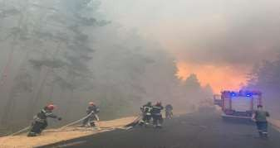
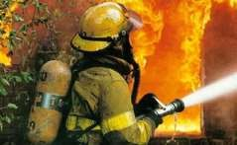
Локалізацію і гасіння пожеж виконують протипожежні формування за сприяння рятувальних та інших формувань.
Щоб не допустити злиття окремих осередків пожеж у суцільні, вживають заходів з локалізації пожеж. Для цього водночас із гасінням пожеж влаштовують відсічні протипожежні смуги.
На шляху руху пожежі розбирають або розламують займисті конструкції будинків, а також повністю прибирають з відсічної смуги легкозаймисті матеріали та рослинність.

Slide 26
Способи і засоби виконання невідкладних робіт
Прокладання колонних шляхів(об’їздів) і влаштування проїзду в завалах здійснюють, коли немає дороги, неможливо використати наявні дороги, завалені вулиці у місті.
Для влаштування колонного шляху усувають усі перешкоди, вирівнюють полотно дороги і зводять дорожні споруди (невеликого розміру), використовуючи бульдозери, шляхопрокладачі.
Безпосередньо в осередках ураження на вулицях міста влаштовують проїзди і проходи в завалах.

Slide 27
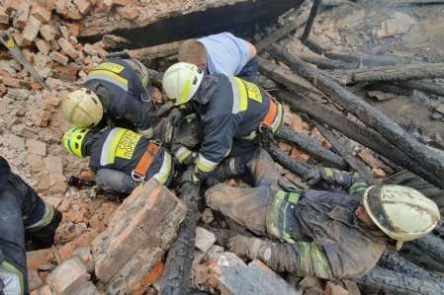
Усунення аварій на мережах комунального господарства здійснюють підготовлені й оснащені спеціальним інструментом аварійно-технічні формування:
з водопостачання та каналізації;
з газових мереж та газопроводах;
з електропостачання.

Slide 28
3.Рятувальні роботи в осередку хімічного ураження
В осередку хімічного ураження не буде руйнувань і пожеж, тому рятувальні роботи зводяться
передусім евакуації
до надання в медичні
осередків
допомоги установи,
потерпілим, їх позначення і
загородження
зараження,
знезараження
місцевості, обробки людей.
транспорту, споруд, а також
санітарної виконують
Рятувальні
роботи
підготовлені формування, забезпечені спеціальними засобами захисту.
Перш за все організовують і проводять хімічну розвідку, визначають вид отруйної речовини, характер, щільність і межі зараження і позначають їх спеціальними знаками.

Slide 29
Під заходи:
1)
час рятувальних робіт здійснюють такі
надання першої медичної допомоги
потерпілим в осредку хімічного зараження;
використання антидоту (протиотрута, спеціальна для певної НХР);
надівання протигазів на потерпілих;
сортування і швидку евакуацію потерпілих у загони першої медичної допомоги (ЗПМ).
Для забезпечення дій медичних та інших формувань команди знезараження дегазують проїзди і проходи, а після цього виконують повну дегазацію території, споруд і техніки

Slide 30
4.Ліквідація осередку інфекційних захворювань.
Протиепідемічний захист населення
Для визначення типу збудника і межі осередку зараження проводять біологічну розвідку мережею
спостережних постів, формуваннями, а також
розвідувальними спеціальними
формуваннями та установами медичної служби ЦЗ. Якщо дані розвідки підтверджують наявність підозрілих на особливо небезпечні захворювання,
запроваджують карантин або режим обсервації.

Slide 31
Карантин – це система протиепідемічних і режимних заходів, спрямованих на повну ізоляцію осередку зараження від навколишнього населення і ліквідацію інфекційної захворюваності у ньому. Карантин оголошують у разі виявлення особливо небезпечних інфекцій: чуми, холери, натуральної віспи та ін. На разі світова пандемія
COVID-19.
У карантинну зону можуть отримати доступ тільки медичні та інші формування цивільного захисту, що беруть безпосередню участь у ліквідації
епідемічного | осередку. | Особовому складу
формувань | заздалегідь | роблять профілактичні
щеплення.

Slide 32
Вихід заборонений. випускають
з
осередку зараження найчастіше
Промислову підприємства,
продукцію, яку розміщені в
епідемічному осередку, вивозять через спеціальні перевантажувальні (прийомно-передавальні) пункти тільки після ретельної дезінфекції і подальшого контролю.
Аналогічно в осередок завозять промислову сировину, продукти харчування та інші життєво необхідні предмети.

Slide 33
Щодо режиму обсервації, то для запобігання поширенню інфекційних захворювань проводять постійне медичне спостереження для вчасного виявлення осіб, що занедужали, або з підозрою на захворювання, їх ізоляції та госпіталізації.
Крім того, проводять екстрену профілактику антибіотиками всього населення в зоні зараження, а
за потреби – після встановлення
його збудника –
характеру специфічну
захворювання і профілактику.
У разі необхідності, застосовують вакцинацію населення для запобігання розповсюдження інфекційних захворювань.

Slide 34
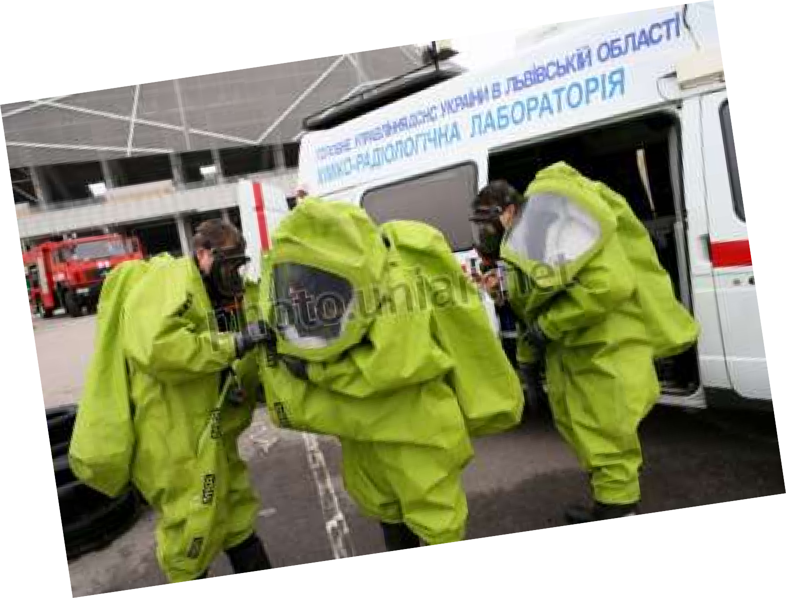
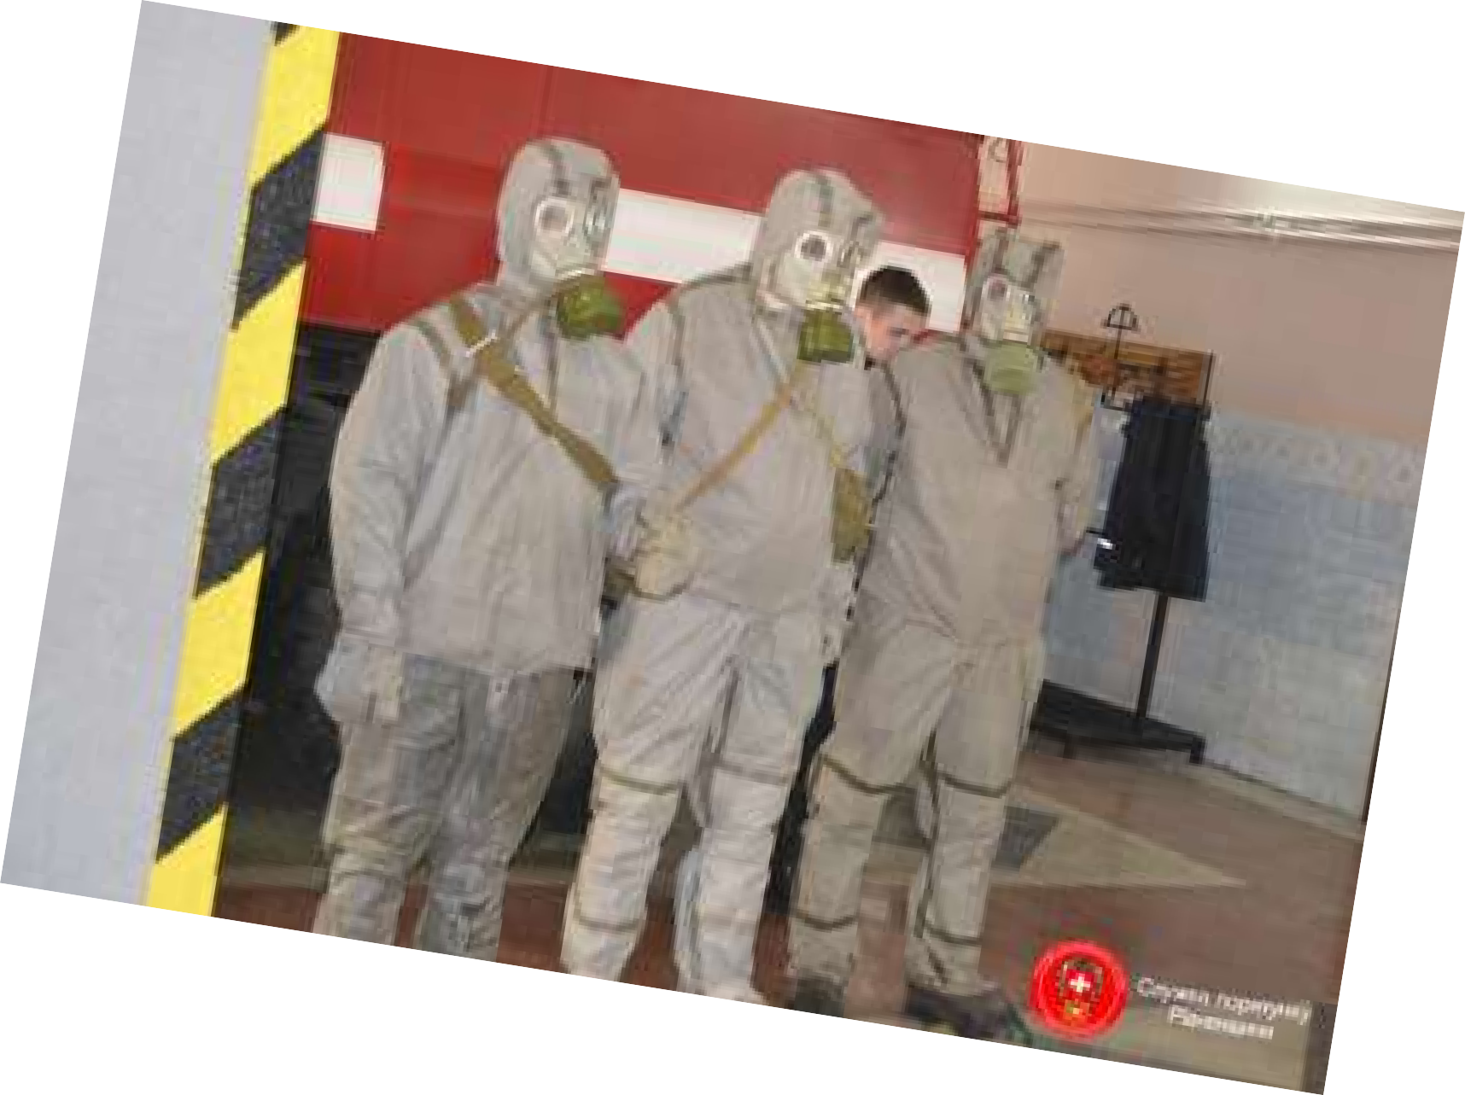
Тривалість
режимів або обсервації від характеру
карантину
залежить
інфекційного захворювання,
інкубаційного хвороби і
періоду конкретної
медичної обстановки в ОУ.
Зазвичай карантин
(обсервацію) знімають тоді,
коли з моменту
госпіта- хворого рівний
лізації останнього
вийшов термін,
тривалості
інкубаційного
періоду, властивого
цьому
захворюванню.

Slide 35
5. Знезараження території, споруд і техніки. Санітарна обробка людей
Для знезараження і запобігання ураженню людей і тварин, виникненню епідемії провадять:
дезактивацію – видалення радіоактивних речовин із заражених поверхонь до допустимих норм зараження;
дегазацію – знешкоджування отруйних речовин або вилучення їх із заражених об’єктів;
дезінфекцію – знищення або вилучення хвороботворних мікробів і руйнування токсинів;
дезінсекцію – знищення переносників інфекційних захворювань(комах і кліщів);
дератизацію – знищення гризунів.

Slide 36
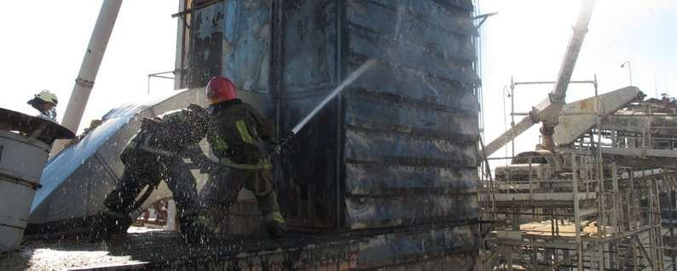
Речовини і розчини, які застосовують для знезараження
Для дезактивації застосовують 3 %-й розчини мийного порошку СФ-2У (СФ-2) у воді (влітку) або в аміаковій воді, що містить 20–25 % аміаку (взимку); розчини мила, різноманітних препаратів, що містять мийні засоби, а також звичайну воду і розчинники (бензин, керосин, дизельне пальне).

Slide 37
Для дегазації отруйних речовин застосовують дегазаційні речовини No 1 (2 %-й розчин дихлораміна ДТ-2 у дихлоретані) і No 2 (аміачно- лужний) – 2% їдкого натрію, 5 % моноетаноламіна і 20–25 % аміатиду води; можна застосовувати різноманітні розчинники (бензин, керосин), а також промислові відходи лужної реакції: розчин аміаку, їдкий калій або натрій, водні суспензії вапна (гашеного і негашеного), вапняні відходи (шлаки) целюлозно-паперового, карбідового виробництв та ін.

Slide 38
Для дезінфекції застосовують спеціальні дезінфікаційні речовини: фенол, крезол, лізол, нафталізол, а також розчини, що дегазують, суспензії і кашиці хлорного вапна.
Для знищення токсинів можна використовувати 10 %-ві розчини у воді їдкого натрію і сірчастого натрію.
Технічні засоби знезараження.
Для знезараження території, споруд і промислового обладнання використовують спеціальні машини і прилади, а також різноманітну техніку комунального господарства.

Slide 39
Способи знезараження
Дезактивація промислового обладнання, техніки, будинків і споруд полягає у змиванні з них радіоактивних речовин водою або розчинами, що дезактивують, з одночасним протиранням поверхонь. Великі агрегати, а також будинки іспоруди дезактивують, змиваючи з них радіоактивний пил струменем води підтиском.
Для дезактивації ділянок території з твердим покриттям змітають радіоактивний пил підмітально-збиральними машинами, змивають поливально-мийними машинами.
Дільниці місцевості без твердого покриття
дезактивують, зрізуючи і видаляючи заражений шар землі на глибину 5–10 см, а снігу–20–25 см, перекопуванням і переорюванням на глибину до 20 см.

Slide 40
Дегазацію можна виконувати хімічним, фізичним і механічним способами.
Хімічний спосіб ґрунтується на взаємодії хімічних речовин з отруйними, внаслідок чого утворюються нетоксичні речовини.
Фізичний спосіб оснований на випаровуванні отруйних речовин із зараженої поверхні і частковим їх розкладанням під дією високої температури. Застосовують за допомогою спеціальних теплових машин ТМС-65, ТМ-59Д.
Механічний спосіб полягає в зрізанні та видаленні верхнього шару ґрунту задопомогою бульдозерів, грейдерів наглибину 7–8 см, а снігу –до 20 см.

Slide 41
Дезінфекцію можна виконувати хімічним, фізичним, механічним та комбінованим способами.
Хімічний спосіб – знищення хвороботворних мікробів і руйнування токсинів дезінфікуючими речовинами. Є основним способом дезінфекції.
Фізичний спосіб – кип’ятіння білизни, посуду та інших речей. Застосовують переважно в разі кишкових інфекцій.
Механічний спосіб застосовують так само, що й дегазацію.

Slide 42
Дезінсекцію та дератизацію на місцевості
виконують випалюючи
пропалюючи поверхню рослинність;
грунту і які
інсектицидами,
розпорошують за допомогою літаків і гелікоптерів, аерозольних машин, ранцевих дегазаційних приладів й аерозольних балонів.
Для знищення гризунів застосовують отруєні принади, запилення лігвищ гризунів дератизаційною отрутою, або виловлюють їх за допомогою пасток і знищують.

Slide 43
Санітарну обробку людей і знезараження одягу, взуття і засобів захисту виконують частково або в повному обсязі і відповідно поділяють на часткову і повну.
Часткову санітарну обробку проводять зазвичай особисто в ОУ(зараження) або відразу після виходу з них.
Знезараження одягу і взуття виконують у
протигазі або респіраторі і рукавицях.
Обробку виконують в одному напрямку згори
вниз, щоразу перевертаючи тампон або замінюючи його на новий. За першої можливості оброблені місця потрібно змити водою з милом і протерти чистим рушником (шматкомтканини).

Slide 44
Повна санітарна обробка полягає в ретельному обмиванні всього тіла теплою водою з милом і мочалкою на пунктах спеціальної обробки (ПуСО), розгорнутих підрозділами частин ЦЗ; на стаціонарних обмивальних пунктах (СОП), що створюються на базі лазні, санпропускників, душових павільйонів; на обмивальних майданчиках, розміщених у польових умовах, за допомогою дезінфекційно-душових
апаратів (ДДА).
Одночасно із санітарною обробкою
людей виконують і знезараження білизни, одягу, взуття,
індивідуальних засобів захисту. Сильно заражені радіоактивними або отруйними речовинами предмети одягу і взуття замінюють на чисті.

Slide 45
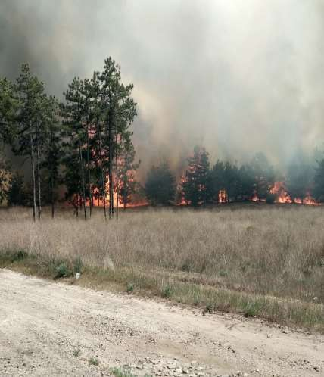
6. Гасіння лісових пожеж
Лісові пожежі особливо небезпечні в посушливий період, коли створюються сприятливі умови для горіння сухих лісових
матеріалів підгрунтових
і покладів потребує
торфу, що
залучення значних сил і засобів для їх гасіння

Slide 46
Основні способи гасіння лісових пожеж такі:
1. Гасіння смуги лісової пожежі водою за допомогою різних засобів: насосними агрегатами, пожежними машинами, ранцевими оприскувачами та ін; закиданням землею, піском (грунтометами, лопатами), захвиськуванням (змітанням частинок, що горять, у бік пожежі) підручними засобами (зеленим гіллям, мітлами тощо).
Цей спосіб називають активним.
Група лісової
людей з 5–6 осіб може загасити смугу
низової пожежі довжиною до 1000 метрів за одну годину.

Slide 47
Прокладання загороджувальних мінералізованих смуг і канав використовують для того, щоб зупинити рух пожежі за допомогою фрезерних або грунтометних машин, бульдозерів, плугів, канавокопачів, вибуховим методом.
Цей спосіб називають пасивним.
Гасіння пожежі за допомогою зустрічного низового вогню. Перед фронтом пожежі, яка насувається, від наявного або спеціально створеного рубежу (берега річки, дороги, просіки, мінералізованої
смуги) випалюють наземний покрив
широка
(пальний загород-
матеріал). Утворюється досить
жувальна смуга (20–30 і навіть 100 м) і пожежа далі поширюватись не може.

Slide 48
Дії формувань ЦЗ під час гасіння лісових пожеж.
Гасіння пожеж включає такі етапи: зупинення, локалізацію, догасіння і вартування.
Зупинення вогню – це ліквідація смуги пожежі, тобто зупинення поширення вогню.
Локалізація – це знешкодження осередків, зазвичай без полум’яного горіння (тління) у зоні погашеної смуги. Локалізація відвертає виникнення повторних пожеж.
Догасіння – це погашення осередків вогню в зоні горіння (за межами погашеної смуги вогню) на відстані, що унеможливлює виникнення повторних пожеж.
Вартування – це спостереження за місцями, де погашені пожежі, з метою не допустити повторних пожеж.

Slide 49
7.Особливості рятувальних та інших невідкладних робіт в осередках комбінованого ураження і зонах зараження
Обстановка в осередках комбінованого ураження ускладнюється у зв’язку з тим, що на людей, які перебуваютьв осередку комбінованого ураження, одночасно може впливати кілька вражалючих факторів, які спричинюють збільшення чисельності уражених і важкий ступінь уражень. Тому ставлять підвищені вимоги до кваліфікації й оснащення рятувальних формувань, до організації і забезпечення рятувальних та інших невідкладних робіт і до дотримання посилених заходів безпеки.

Slide 50
Потрібно пам’ятати, що для проведення
рятувальних та інших невідкладних робіт в осередках комбінованого ураження і зонах зараження начальник ЦЗ району, об’єкта готує спеціальне рішення, в котрому визначає:
черговість, порядок проведення робіт і тривалість їхнього виконання;
порядок взаємодїї формувань різного призначення, завдання фомувань і черговість їх виконання на ділянках робіт;
організацію і порядок всебічного забезпечення;
пункти розміщення й організацію евакуації населення;
райони карантину, обсервації і терміни їхнього встановлення;
ділянки місцевості та об’єкти першочергового знезаражування;
обсяг і зміст протиепідемічних, профілактичних і санітарно-гігієнічних заходів та інше.

Slide 51
8. Умови успішного виконання рятувальних та інших невідкладних робіт
Для успішного виконання рятувальних та інших невідкладних робіт в осередках ураження потрібні:
знання та неухильне дотримання керівних документів з проведення рятувальних на інших невідкладних робіт в осередках ураження;
своєчасне створення угрупування сил і засобів, їх швидке висування на ділянки й об’єкти робіт;
своєчасна організація та безперервне ведення розвідки, одержання достовірних даних до встановленого терміну;

Slide 52
висока підготовка, політична свідомість і психологічна стійкість особового складу;
знання та дотримання особовим складом правил поведінки;
знання і правильне виконання заходів безпеки під час робіт;
постійні тренування особового складу з ліквідації наслідків надзвичайної ситуації в осередку ураження;
своєчасне вивчення командирами формувань особливостей вірогідних ділянок робіт, місць збереження небезпечних хімічних речовин.

Slide 53
9. Заходи безпеки під час рятувальних та інших невідкладних робіт
Командири формувань перед проведенням рятувальни та інших неіфдкладних робіт зобов’язані роз’яснити особовому складу характерні особливості майбутніх дій, ознайомити його з порядком проведення і правилами безпеки та стежити за їх дотриманням усіма підлеглими.
На конкретні заходи з безпеки на ділянці робіт вказують особовому складу одночасно з постановкою завдань.

Slide 54
Основні заходи безпеки під час виконання РНР:
- під час рятувальних робіт пересування
населення
машин, евакуація ураженних і
організують по розвіданих шляхах;
небезпечні місця відгороджують, біля них виставляють добре видимі попереджувальні знаки або регулювальники;
забороняється проводити роботи поблизу будинків, що загрожують обвалом;
- на місцевості, зараженій
РР, необхідно
дотримуватись регламентує
встановленого режиму, що
час
максимально припустимий
перебування на цій територїї з урахуванням часу перебування в дорозі з районів розташування в осередок ураження і назад;

Slide 55
- у нічний час за поганої видимості організують освітлення ділянок робіт, у небезпечних місцях виставляють ліхтарі з червонимсвітлом;
- контроль за
величиною отриманої дози здійснюється за допомогою
особовим складом
індивідуальних дозимеирів;
- особовий склад формувань повинен уміти надавати першу медичну допомогу потерпілим за будь-яких надзвичайних ситуацій і вбудь-якій обстановці;
- для укриття змін особового складу, що
дій
відпочивають, у використовують
районах розташування і будинки і споруди, які
мають
найвищі захисні властивості;

Slide 56
під час гасіння нафтопродуктів і роботи в зонах пожеж особовий склад повинен використо- вувати спеціальні засоби захисту і бути поперед- жений про встановлені сигнали небезпеки і напрямки виходу. Тривалість роботи має становити 10-20 хвилин із перервами між входами в зону від однієї до двох годин;
у разі організації рятувальних робіт у зонах затоплення особовий склад формувань має бути підготовлений до робіт на воді, оповіщений про встановлені сигнали небезпеки і знати шляхи відходу у випадку інтенсивного підвищення рівня води;

Slide 57
- під час виконання робіт у засобах індивіду- ального захисту шкіри ізолювального типу слід мати на увазі такі припустимі терміни перебування у них людей:
за температури повітря від + 24^{о} С до 20^{о} С – 40 –50 хв;
за температури повітря від + 19^{о} С до 15^{о} С – 2 год;
за температури повітря, нижчої за + 15^{о} С – 3 год і більше;
- аварійно-відновлювальні роботи на електрич- них мережах виконують тільки після їх знеструм- лення і вжиття необхідних заходів відповідно до правил електробезпеки;

Slide 58
-
під
час
ліквідації
аварій, що сталися з
і
викидом НХР,
і знезаражуванні
отруйних
агресивних рідин,
розлитих з пошкоджених
ємностейі сховищ, до місця аварії слід підходити тільки з підвітряного боку в ізолювальних протигазах і захисному одязі;
спуск людей у колодязі, колектори і підвали пошкоджених будинків, не перевірених на загазо- ваність, здійснюють в ізолювальних протигазах з дотриманням заходів страховки;
будинки і споруди, що загрожують обвалом, обрушують;

Slide 59
- забороняється визначати
наявність
газу в
підвалах, колекторах за допомогою відкритого вогню;
- роботи в задимлених і загазованих
підземних
приміщеннях, колодязях і колекторах
магістралей або під водою обов’язково виконуються групами в складі 2-3 осіб, одну з яких призначають старшим в групі.

Slide 60
Висновок
Захист населення від наслідків надзвичайної ситуації, різні види проведення рятувальних та інших невідкладних робіт стали головним завдання цивільного захисту України.
Всебічне вивчення накопиченого досвіду з ліквідації наслідків стихійних лих, аварій і катастроф значною мірою сприятиме поліпшенню рятувальних та інших невідкладних робіт, загалом вдосконаленню цивільного захисту України з вирішення завдань із збереження життя людини під час надзвичайної ситуації.

Slide 61
Всього найкращого

